Slide 1
Ha’uru app
Daniel Figueroa
Priscila Hernández

Slide 2
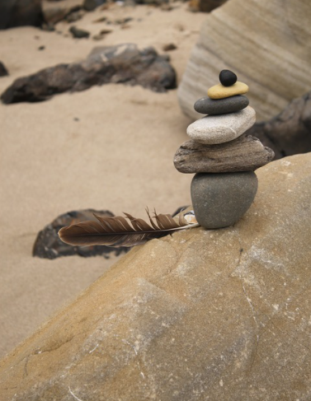
¿Por qué Ha’uru y de que trata?
¿Por qué estilo minimalista?
Terminología en Rapa Nui que significa Dormir.
Aplicación Chilena.
De acuerdo a la pandemia y teletrabajo hubo un aumento de consultas sobre salud mental.
Encontrar información, listas de autocuidado de acuerdo a la patología, búsqueda de profesionales indicados y ayuda continua.
Búsqueda de relajación visual
Psicológicamente crean sensación de calma y bienestar.

Slide 3
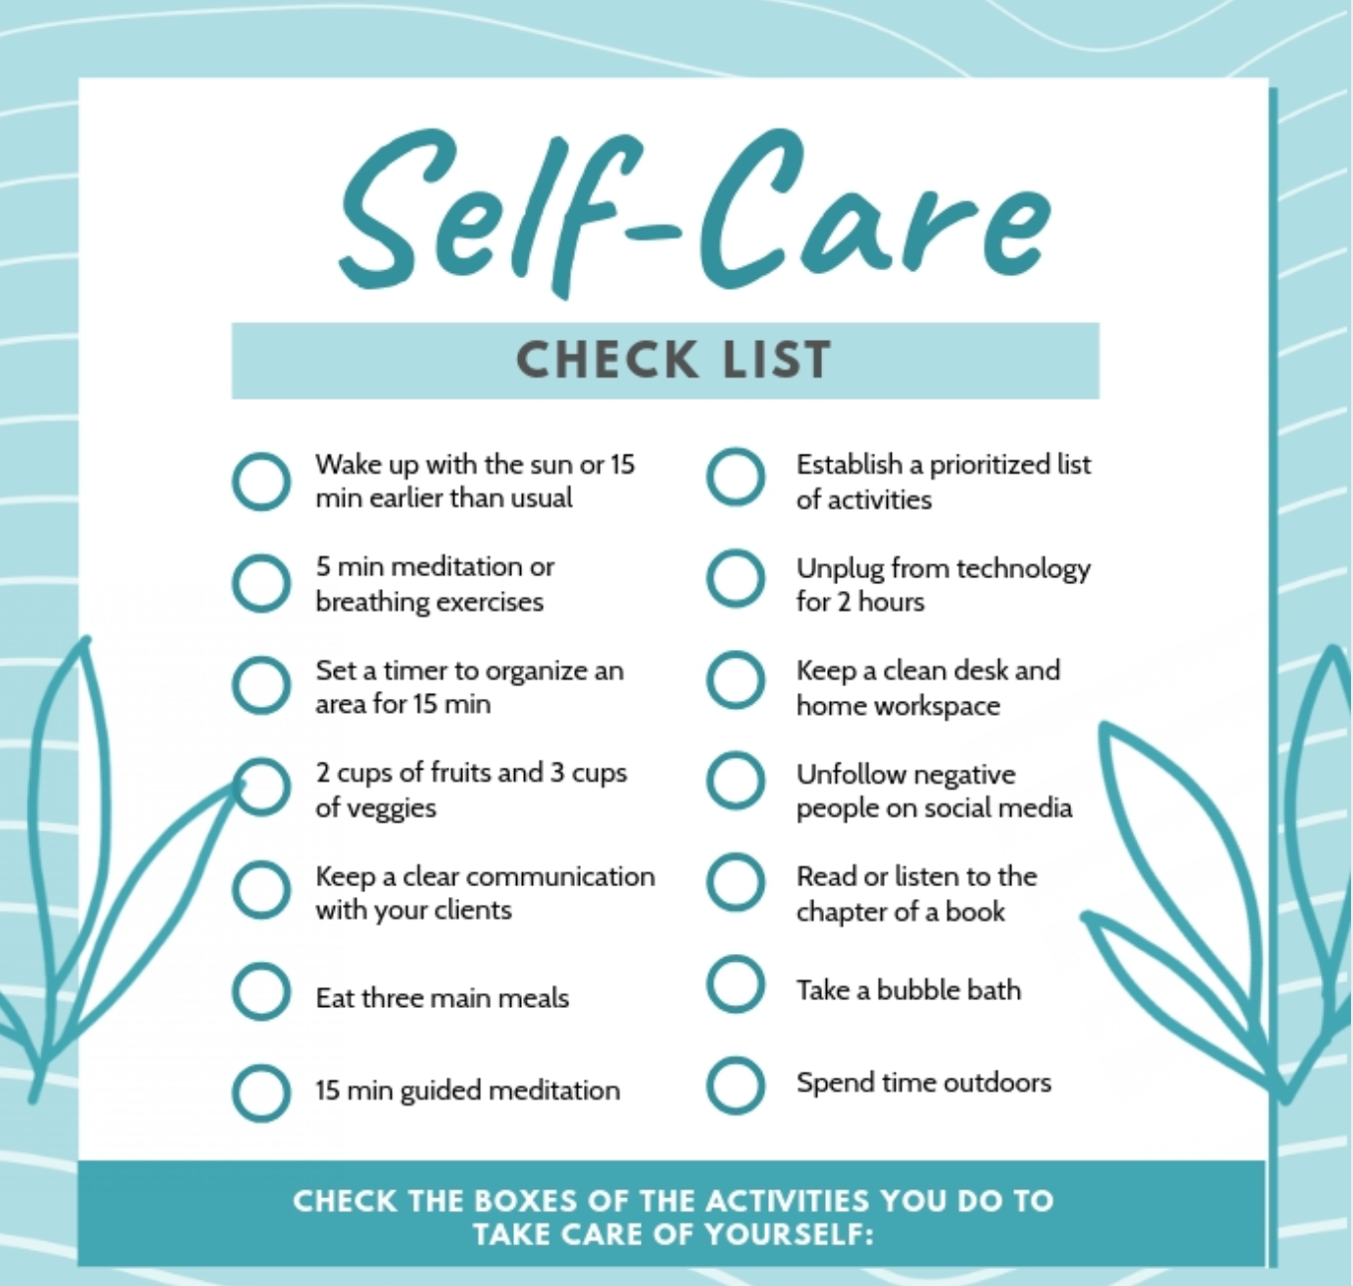
Lista de autocuidado
Lista de autocuidado para cada patologías
Patologías enfocadas:
Estrés
Ansiedad
Ataques de pánico
Ataques de angustia
Enfocadas para mejorar el día a día de las personas que usen la app.

Slide 4
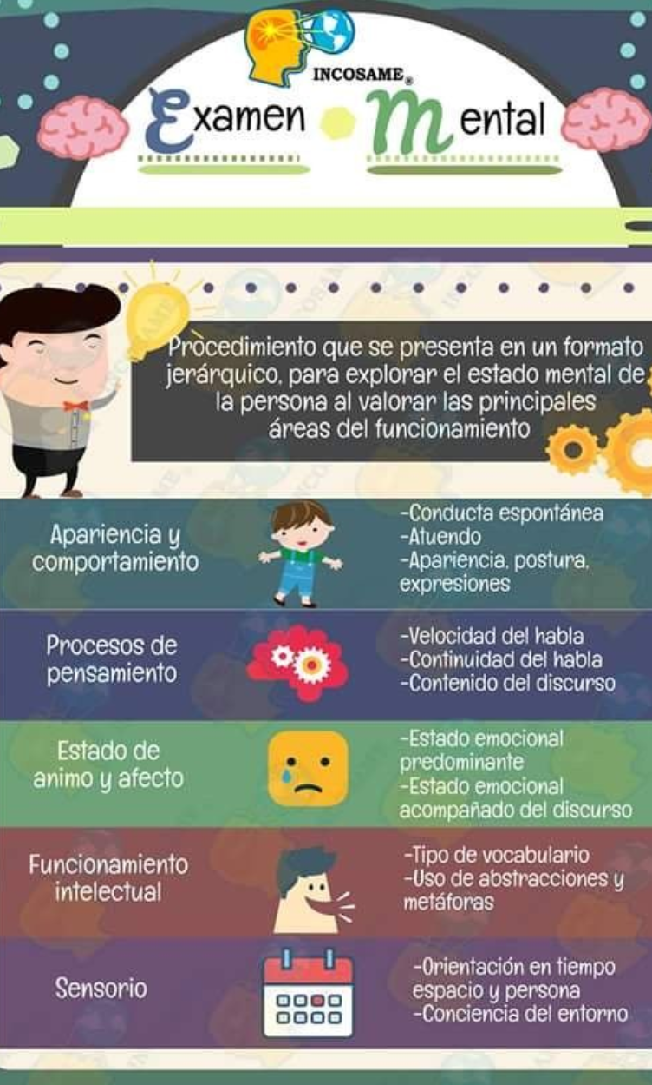
Test
Opcional y a nivel macro patológico.
Se busca trabajar con profesionales médicos en salud mental, por lo que los test son preguntas que abarcan las patologías que se involucran en esta app.
No ocurre a una autoevaluación
Es un acercamiento a lo que podría estar padeciendo la persona al usar la app.

Slide 5
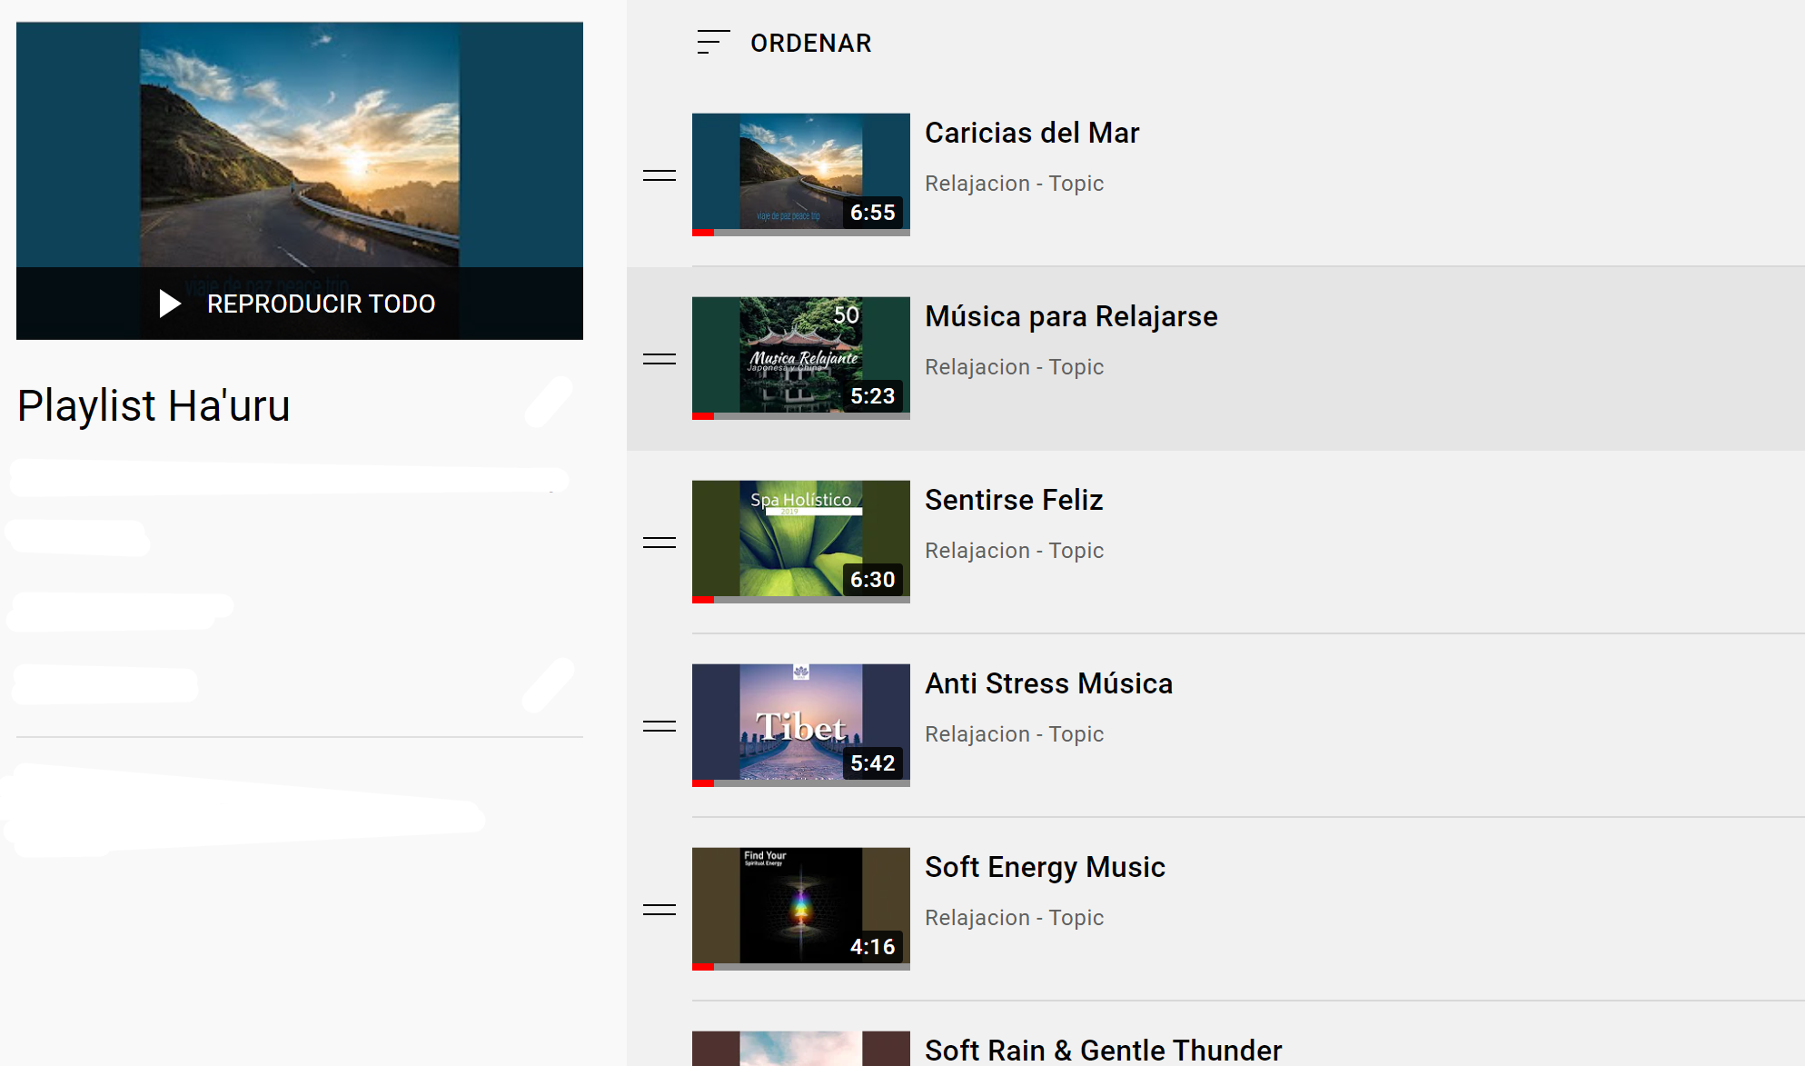
Playlist Relajada
Se recopiló una serie de canciones que otorgan mantener la calma de las personas.
Cada canción busca sacar a la persona de un estado de estrés y que cambie en un estado de paz mental.
Se agregan canciones donde interactúen los decibeles a nivel sensorial para traer la calma
Se incluye guía de meditación.
Playlist se realiza en YouTube

Slide 6
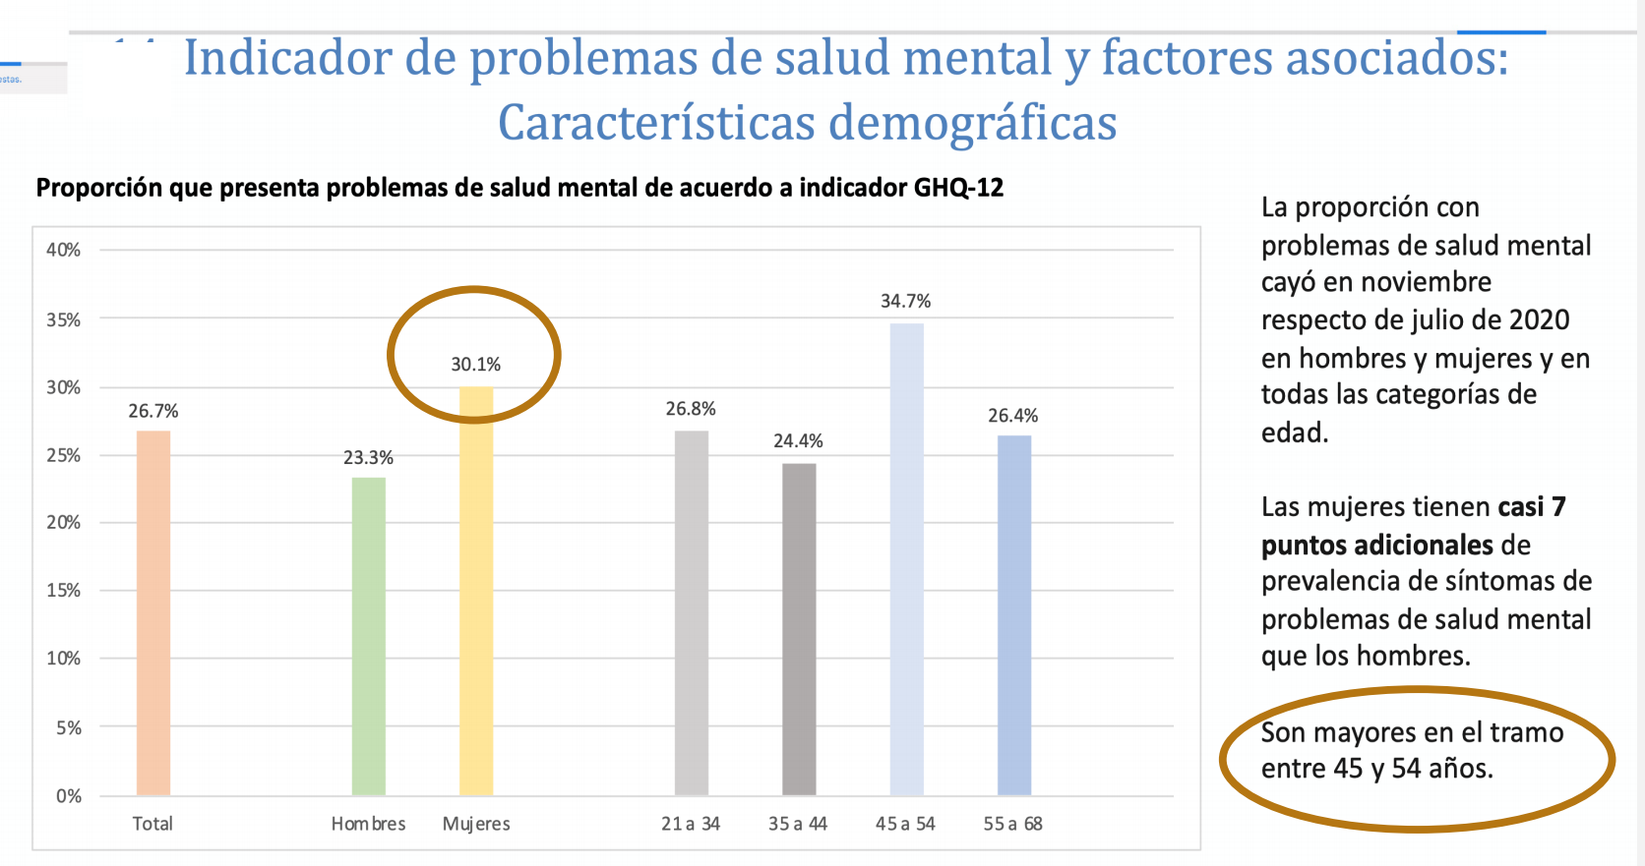
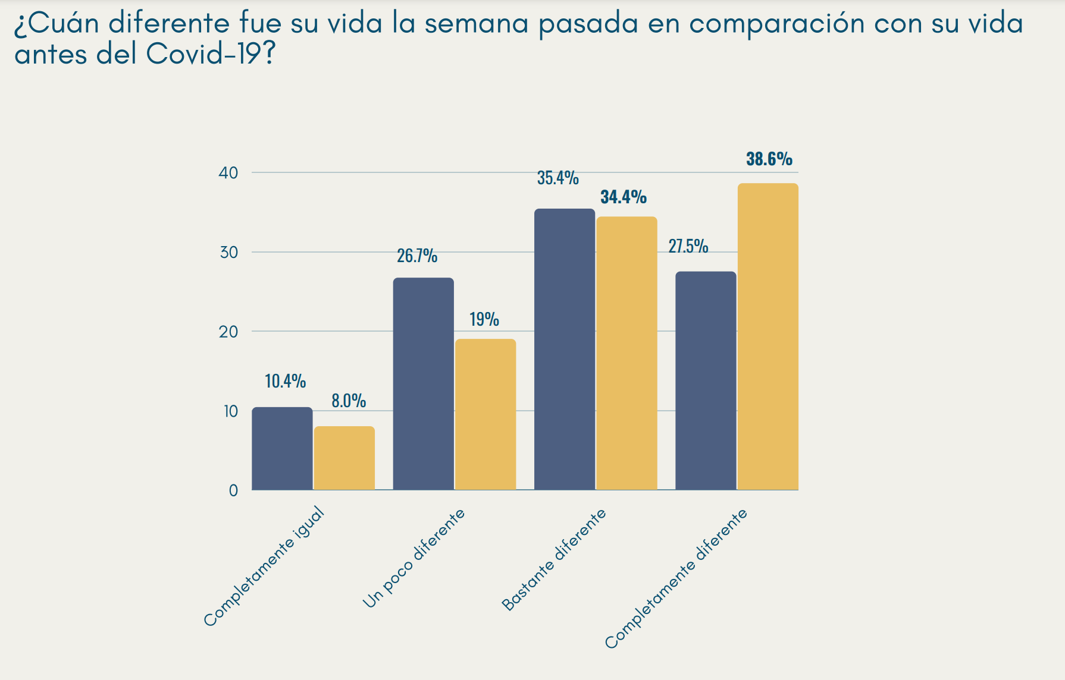
Datos estadísticos
Dentro de la población chilena, aumentó los casos de la salud mental por temas de pandemia, donde hubieron más casos de estrés, ataques de angustia, ansiedad entre otras patologías.
Esto afectó más en mujeres con un 30,1% que hombres. Los más afectados son entre 45 y 54 años.
Hasta la fecha aumentaron los casos de violencia intrafamiliar, preocupaciones laborales, ocasionando estrés, depresión, ansiedad, entre otros.
Aprox. más de un 70% de la población siente que su vida cambió con la pandemia.

Slide 7
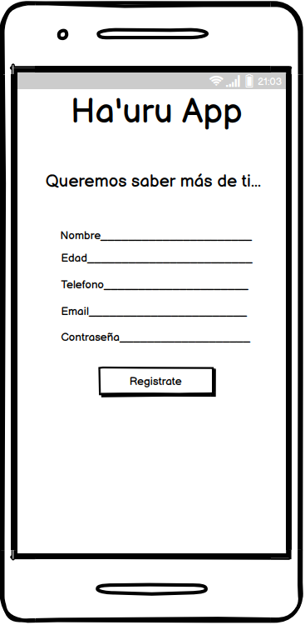
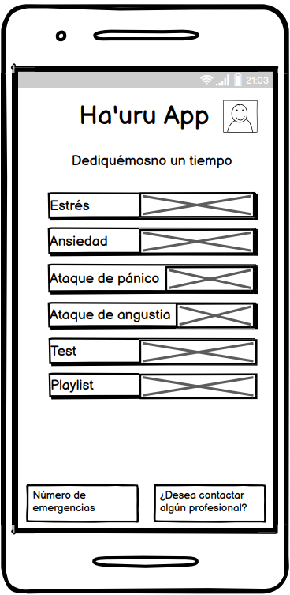
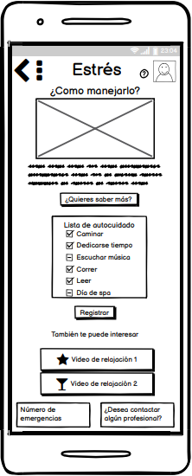
Mockup inicio y patologías

Slide 8
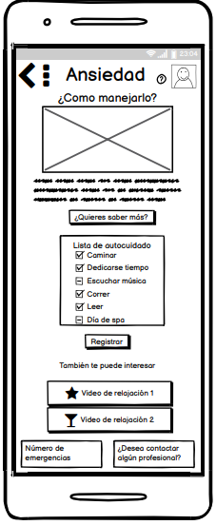
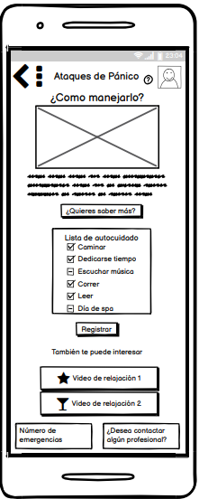
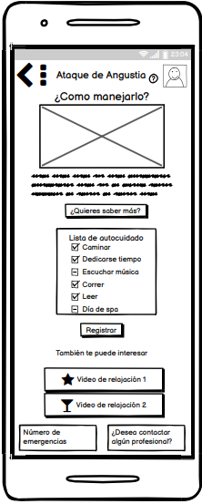
patologías

Slide 9
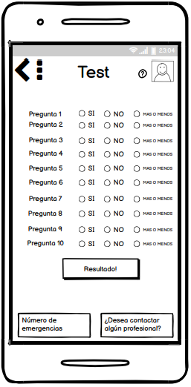
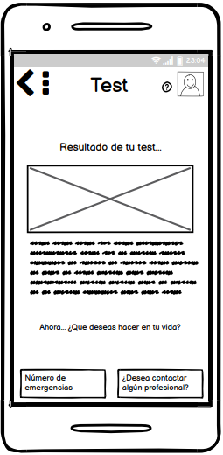
Test

Slide 10
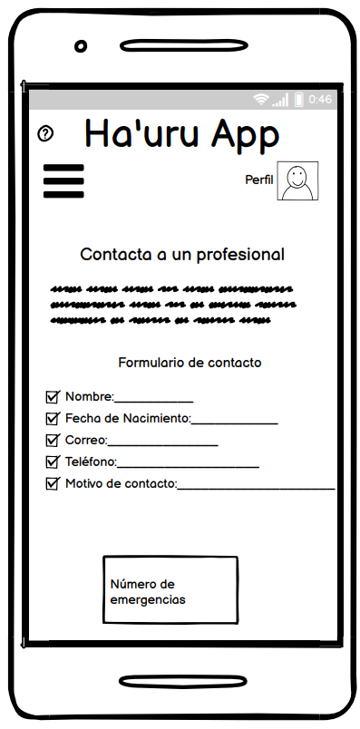
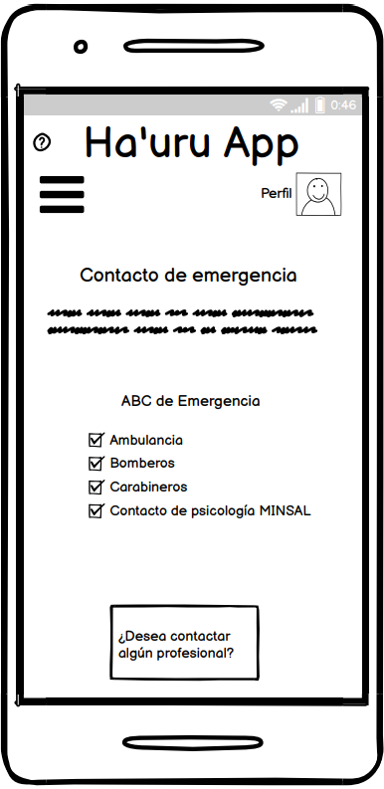
Contactos

Slide 11
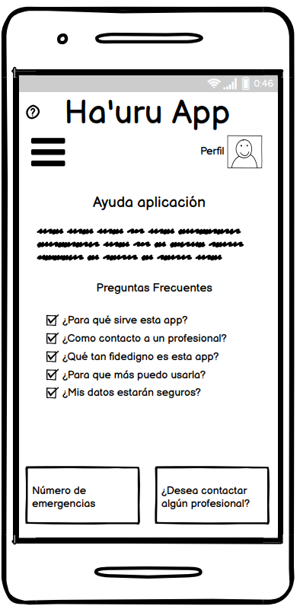
Ayuda App

